Slide 1
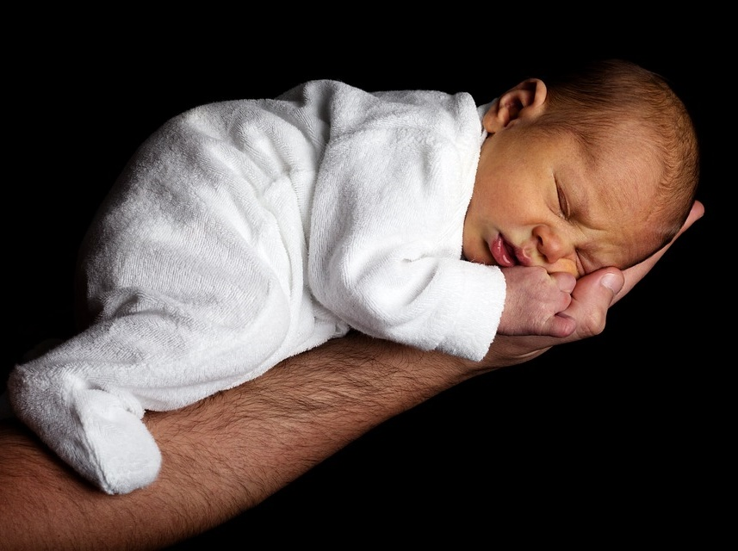
Saúde na primeira infância

Slide 2
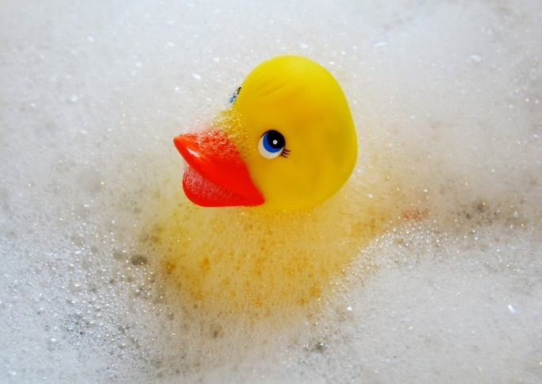
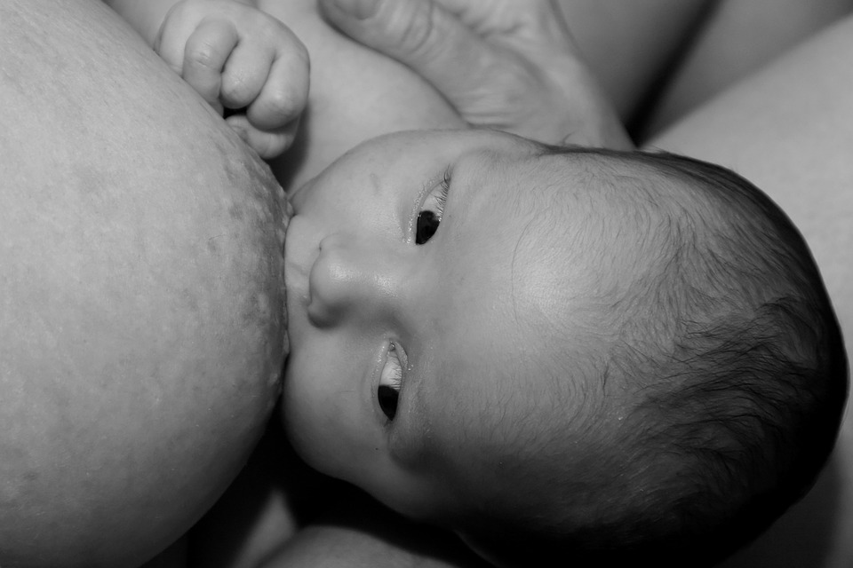
Saúde na primeira infância
O bebé deve tomar um banho diário e frequentar espaços asseados. As roupas e brinquedos também devem estar limpos.
O leite materno:
é completo e adaptado ao desenvolvimento da criança;
garante a proteção contra micro-organismos;
Reforça laços afetivos entre mãe e bebé.

Slide 3
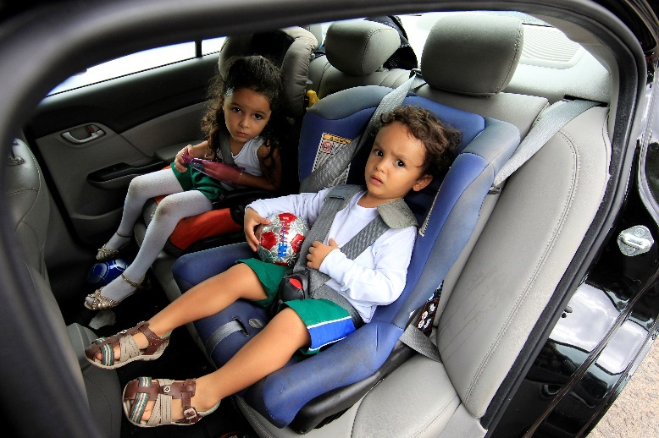

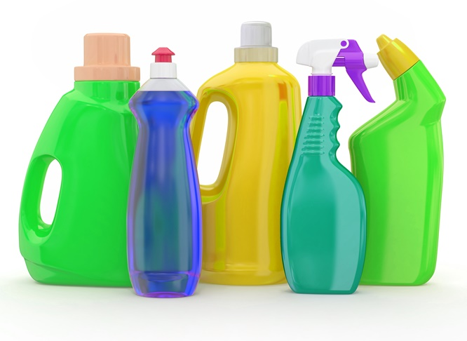
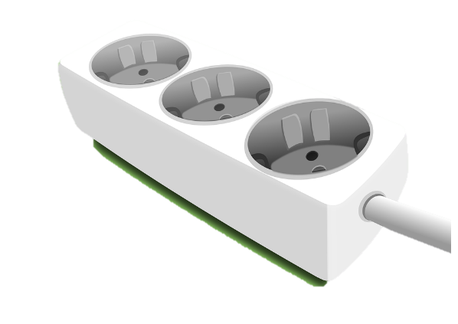

Saúde na primeira
infância
Deve-se zelar pela segurança do bebé:
colocando os produtos tóxicos fora do alcance da criança;
protegendo as esquinas dos móveis;
usando protetores de tomadas elétricas;
utilizando cadeirinhas adaptadas ao peso do bebé, em todas as viagens de automóvel.

Slide 4
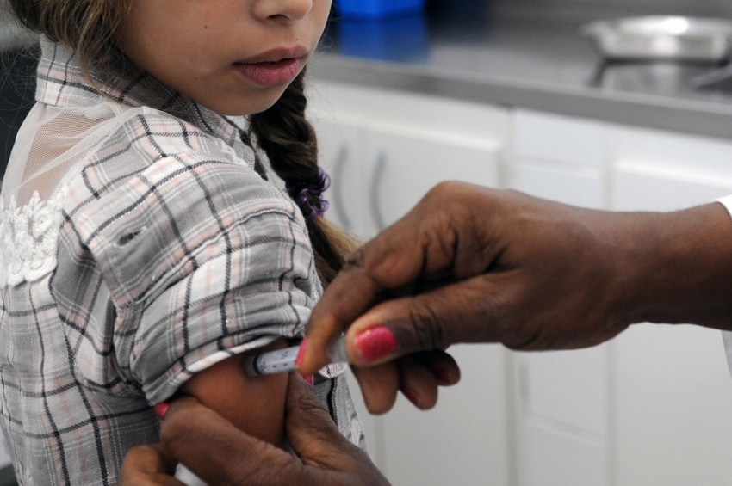
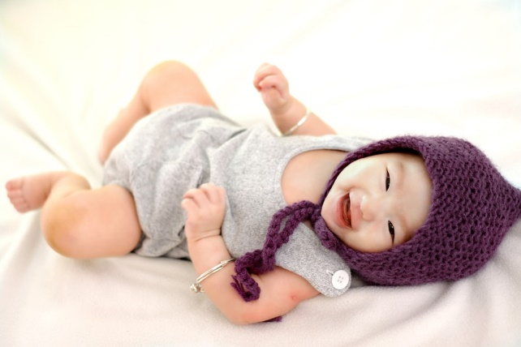
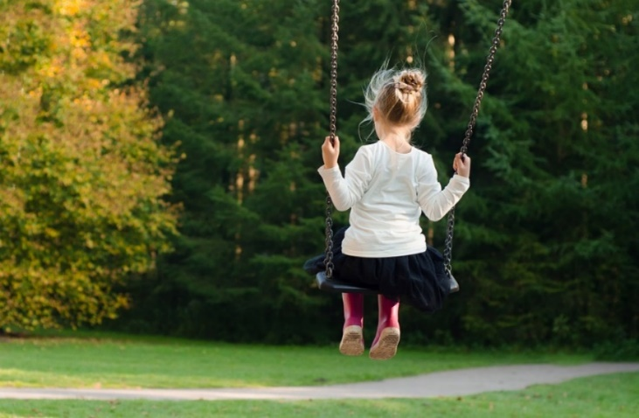
Saúde na primeira
infância
A criança deve ir ao médico periodicamente para que mantenha as suas vacinas em dia e a sua saúde vigiada pelo médico.
Deve-se proporcionar um ambiente calmo de modo a favorecer o seu desenvolvimento físico, intelectual e emocional.

